Slide 1




TRƯỜNG TIỂU HỌC HÙNG THẮNG
CHÀO MỪNG QUÝ THẦY CÔ
VỀ DỰ GIỜ THĂM LỚP
Môn Tiếng Việt lớp 3
LUYỆN TẬP (LTVC) TUẦN 6
Giáo viên:
Lớp: 3

Slide 2
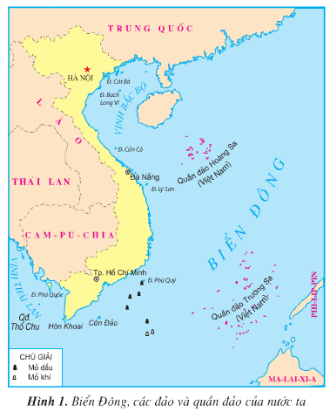
Thứ……ngày…..tháng…..năm…….
TIẾNG VIỆT
TRÒ CHƠI: EM YÊU BIỂN ĐẢO VIỆT NAM
Quần đảo Trường Sa
Quần đảo Hoàng Sa
thêm gi hay d
....ao tiếp
thêm d hay r
…..ào dạt
gi
d
Đảo Cát Bà
Đảo
Bạch Long Vĩ
điền giáo hay dáo
thầy …..
điền dao hay giao
lưỡi ……
giáo
dao

Slide 3
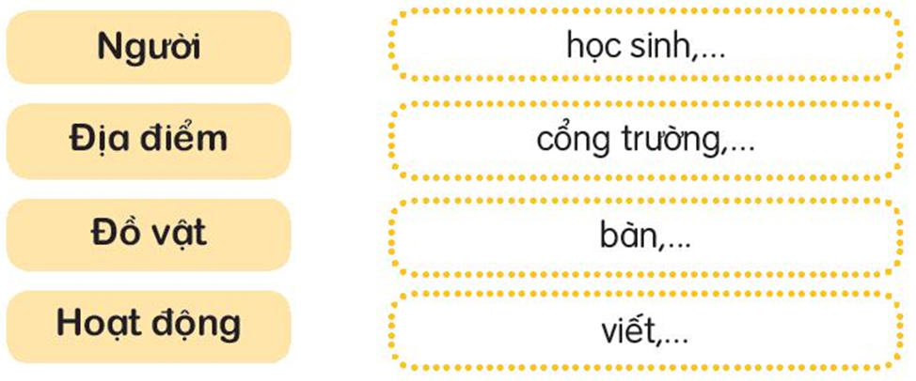
Bài 1. Tìm tiếp các từ ngữ về nhà trường trong từng nhóm sau:

Slide 4
+ Người: thầy giáo, cô giáo, học sinh, bác bảo vệ, cô lao công, thầy giám thị, cô tổng phụ trách,...
+ Địa điểm: cổng trường, sân trường, hành lang, lớp học, căng tin, nhà xe, hội trường, thư viện, sân thể dục,...
+ Đồ vật: bàn, ghế, phấn, bảng, khăn lau, bút, thước, tẩy,...
+ Hoạt động: nghe, viết, nói, vẽ, viết, hát, tập thể dục,...

Slide 5
Bài 2. Câu nào dưới đây là câu hỏi? Dựa vào đâu em biết điều đó?
a. Em đã làm gì để giúp đỡ mẹ?
b. Em đã nhiều lần giúp đỡ mẹ.
c. Hôm nay con giặt áo sơ mi và quần áo lót đi nhé!
Câu a là câu hỏi vì kết thúc câu là dấu chấm hỏi.

Slide 6
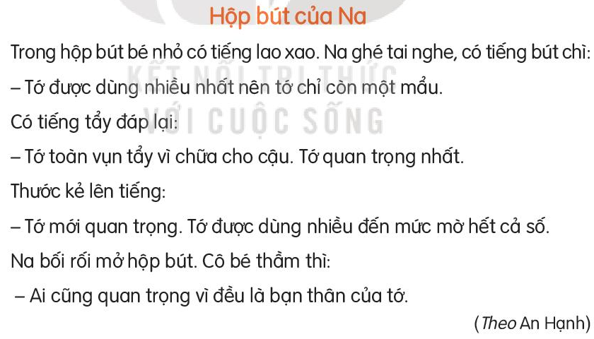
Bài 3: Đọc câu chuyện Hộp bút của Na và thực hiện yêu cầu:

Slide 7
a. Hỏi đáp về các nhân vật trong chuyện
Bài 3: Đọc câu chuyện Hộp bút của Na và thực hiện yêu cầu:
THẢO LUẬN NHÓM 2
b. Ghi lại 1 -2 câu hỏi của em và bạn

Slide 8


Slide 9

XIN CHÂN THÀNH CẢM ƠN
QUÝ THẦY CÔ GIÁO VÀ CÁC EM
Notes:
9

